Slide 1

OZG-Reifegrad 4 und Strategieausblick Weiterentwicklung WSP.NRW in 2025
Jasmin Deling
Leiterin der Stabsstelle „Digitalisierung für die Wirtschaft“ Ministerium für Wirtschaft, Industrie, Klimaschutz und Energie NRW
13.11.2024

Slide 2
Agenda
OZG-Reifegrad 4
Strategieausblick Weiterentwicklung WSP.NRW in 2025

Slide 3

WSP.NRW als zukunftsfähige Basis für eine Projektentwicklung mit föderalem Fokus
2020
Wirtschafts-Portal-Gesetz NRW (WiPG NRW) → zum 01.07.2020 in-Kraft-getreten; rechtliche zukunftsfähige Basis für WSP.NRW – aktuell Novelle für 2025 in Vorbereitung – „Digital-Only“ für WSP-ODs ab 01.01.2026
2021
Start EfA-Umsetzung im WSP.NRW → Anfang 2021; nach Abschluss der Bund-Länder-Staatsverträge Ende 2020; aktuell: 12 Länder (inkl. NRW) in der MNA „Wirtschaftsverwaltungsvollzug NRW“
2021
Start „Gesamtsteuerungsprojekt Registermodernisierung“ als Fortführung des vorlaufenden „Koordinierungsprojektes“ (2017-2021) → MWIKE als Länder-FF / Programmverantwortung EU-OOTS/OZG
2024
Verknüpfung von OZG-/EfA-Umsetzung mit dem Ziel medienbruchfreier Nachweisdatenabrufe aus Registern → SDG VO EU – Umsetzungsfrist: 12.12.2023 – MWIKE NRW entwickelt IP/Access-Point für „D“;
→ national: OZG-Reifegrad 4 → Fokus i.R. von NRW-Erprobungsprojekten in 2024 und 2025ff.

Slide 4


































Aktueller Status der Vertragszeichnungen
Wie ist der Stand der Vertragszeichnung bei den restlichen Ländern?
1 = Mitnutzungsinteresse bekundet
2 = Letter of Intent gezeichnet
3 = Abstimmungsschreiben finalisiert / Interessensbekundung auf dem Marktplatz
4 = Nachnutzungsvertrag gezeichnet
BW
NI
BY
RP
BE
SL
BB
SN
HB
ST
HH
SH
HE
TH
MV
Stufe erfüllt
Mitglied MNA

Slide 5



Online-Dienste im WSP.NRW & Vorteile des EfA-Prinzips
Online Dienste
Vorteile des EfA-Prinzips
87
Fachliche, wie auch technische bundeseinheitliche Vereinheitlichung der Verwaltungspraxis; die Architekturentwicklung wird bundesweit föderal neu aufgestellt; zentrale, föderale Anforderungen an IT-Architektur, IT-Sicherheit und Nutzerorientierung.
Online Dienste stehen derzeit im im WSP.NRW zur Verfügung.
Einheitliche Standards für den Vollzug werden gesetzt; Onlinedienste im WSP.NRW werden als Fachmodule in XUnternehmen /XGewO standardisiert (weiter-)entwickelt
→ Kerndatenmodell als Fachmodul XUnternehmen/XGewO bis Ende 2024 als verbindlicher Standard.
LeiKa-Leistungen
478
Standardisierung der Infrastruktur durch zentrale Basiskomponenten; Vorantreiben der „Open-Source-Prinzipien“ (offene Software, Standards und Schnittstellen).
LeiKa-Leistungen hat NRW damit insgesamt veröffentlicht.

Slide 6

OZG-Reifegrad 4 - Überblick
OZG-RegMo-Verschränkung
Was macht das MWIKE um dieses Zielbild zu erreichen?
Entwicklung eines Baukasten-systems/einer Bausteinbibliothek für parametrisierbare EfA-Onlinedienste
Errichtung und Bereitstellung einer EfA-fähigen Unterstützungsarchitek-tur (SaaC) für den Nachweisabruf → Data Consumer Adapter (DCA)
Fachrechtliche Analyse von EfA-Onlinediensten und Nachweisen aus Registern (FOKUS-Projekt „Unter-nehmensanmeldung und –genehmigung“/ „Tätigkeits-anzeigen u. Erlaubnisse“
RegMo
Next Generation Onlinedienste WSP.NRW: Bis zum 31.01.2025 wird eine neue technische Lösung eines Baukastens/einer Bausteinbibliothek anhand von 8 Onlinediensten konzipiert und in NRW im WSP.NRW erprobt und in 2025 über alle Onlinedienste bundesweit (als Teil der EfA-MNA) ausgerollt. Das Baukastensystem ist eine Software zur Erstellung von Onlinediensten auf Basis von wiederverwendbaren, vorkonfigurierten Bausteinen, in der bundeslandspezifische Anpassungen in einzelnen Verwaltungsleistungen abgebildet werden (→ Anbindungsleitfäden
→ Erprobungsprojekte mit anderen Bundesländern).
Datenanalyse und -aufbereitung zur OZG-Reifegrad-4-Umsetzung (beschränkt auf Registerdatenabrufe zu Nachweisen u. dazugehörigen Datenfeldern), ausgewählter Leistungen der OZG-IDs 10294 und 10293.
Beschreibung OZG-Reifegrad 4
Die „Once-Only“-Beantragung von Verwaltungsleistungen liegt vor, wenn Daten und Nachweise aus Registern mit Zustimmung der ASt. medienbruchfrei i.R.d. Antragstellung abgerufen werden können. Nutzerinnen und Nutzer sollen künftig keine Nachweise mehr selbst aus dezentralen Quellen beibringen müssen.

Slide 7
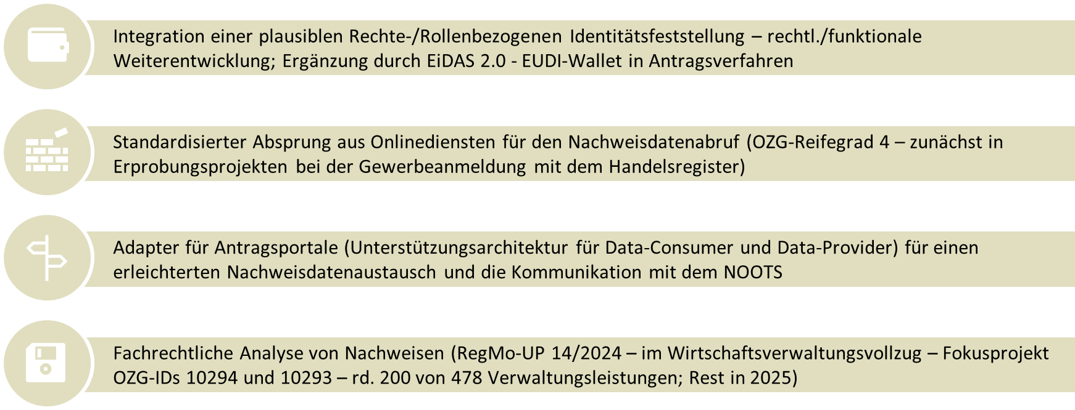
Effizienzsprung durch OZG-Reifegrad 4 für den Wirtschaftsverwaltungsvollzug

Slide 8

Nur eine durchdachte und automatisierte Ende-zu-Ende Digitalisierung kann die Verwaltung nachhaltig entlasten
Onlinezugang
Sachbearbeitung
Digitale Identität
Verwaltungsakt
Online-Dienst
Fachverfahren
eIDAS
RegMo
Unternehmen oder BürgerInnen
Nationales Once-Only-Technical-System (NOOTS)
Verwaltungsdaten
Datenschutz- cockpit
Nationale Register
Register EU-Ausland
ID-Nr
W-ID

Slide 9




Strategieausblick Weiterentwicklung WSP.NRW in 2025
Teilweise Jira-Ablöse für den unmittelbaren Transport von WSP-Antragsdaten in Fachverfahren (Fit-Connect und OSCI)
Entwicklung und Bereitstellung eines generischen Empfangsclient, wo kein Fachverfahren verfügbar ist; kostenfreie Bereitstellung eines „generischen“ Systems zur Antragsbearbeitung, wo kein Fachverfahren verfügbar ist (Empfangsclient 2.0)
Projekt „Einfach Gründen“ – Weiterentwicklung des WSP.NRW-Gründungsassistenten als EfA-Dienst und Vorbereitung zur Beschleunigung des Gründungsprozesses als „Once-Only“-Prozess
WSP.NRW goes Cloud in 2025

Slide 10
Vielen Dank!
Jasmin Deling
Leiterin der Stabsstelle „Digitalisierung für die Wirtschaft“
Ministerium für Wirtschaft, Industrie, Klimaschutz und Energie NRW
Jasmin.Deling@mwike.nrw.de

